Slide 1
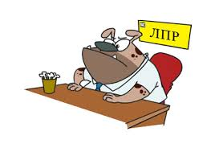
Иқтидори шахсони қарор қабулкунанда дар Тоҷикистон

Slide 2
Фишанги асосии фаъолияти демократияи муосир иштироки ҷомеа мебошад, ки сатҳи паст ва ғайриустувории он ба хатари имконпазири давлати демократӣ табдил гашта метавонад.
Пешниҳоди тавсияҳо (Лобби) ҳамчунин ниҳоди ба баланд бардоштани сатҳи иштироки ҷомеа мусоидаткунанда шинохта шуда ҳангоми аз ҷониби мақомотҳои давлатӣ ташкили дастрасӣ ба раванди қабули қарорҳои сиёсӣ муҳимияти худро пайдо мекунад.

Slide 3
Қабули қарорҳои сиёсӣ — унсури марказии дигаргунсозии эҳтиёҷоти сиёсии гуруҳҳо ва шаҳрвандони гуногун ба воситаҳо ва усулҳои танзими муносибатҳои иҷтимоӣ мебошад
“Ҷомеаи шаҳрвандӣ” — истилоҳи фарогир ва абстрактӣ мебошад. Ҳаргуна норасоиҳои низоми сиёсӣ дар заифии ҷомеа шаҳрвандӣ асоснок кардан мумкин аст.

Slide 4
Равандҳои қабули қарорҳои сиёсӣ
“Ратсионалӣ”
(дар таҳлил, ташхис, усули илмӣ асос ёфтааст)
“Инкременталӣ”
(дар баҳисобгирӣ ва мувофиқаткунонии ақидаҳои зиёд, афзалиятҳо, мавқеъҳои сиёсӣ асос ёфтааст)

Slide 5
Мисол:
Қарори Бонки миллии Тоҷикистон оид ба таъини қурби асъор бар иттилооти воқеъии иқтисодӣ асос ёфтааст
Қарори Парлумон оид ба ҳаҷми музди меҳнати минималӣ - қарори сиёсӣ мебошад, бо мақсаде қабул мешавад, ки ҳадди аққал талаботи интихобкунандагонро қонеъ гардонанд, новобаста аз он, ки ин қарор дар оянда ба касри буҷет метавонад оварда расонад

Slide 6
Ҳалли таҳлилии мушкилотҳои сиёсӣ мувофиқати манфиатҳо ё арзишҳои шахсони алоҳида ва гуруҳҳои ҷомеаро тақозо менамояд.
Раванди қабули қарорҳо бар таҳлил асосёфта, маҳдуд сохта мешавад ва бояд бо усулҳои сиёсӣ пайгирӣ гардад.

Slide 7
“Қабули қарор” (decision making): дорои доираи маҳдуди иштироккунандагон буда нақши шахсони обрӯманд (мутахассисон) хеле зиёд аст.
“Раванди таҳияи сиёсат” (policy making): равандест, ки самтҳои гуногуни сиёсӣ, ташкилотҳо, ақидаҳо ва институтҳоро дар бар мегирад.
Ҳангоми пешбурди тавсияҳо бояд мафҳумҳои зеринро фарқ намуд:

Slide 8
Шахсе қарор қабулкунанда (ШҚҚ) – субъекти дорои ваколатҳои муайян буда уҳдадории натиҷаи қабул ва иҷроиши қарорро ба души худ дорад

Slide 9
Ду маркази иртиботро фарқ менамоянд:
Маркази қабул — он ҷое, ки тавсияҳои шуморо қабул мекунанд вале қарор қабул намекунанд
Маркази ҳокимият — ҷое ки шахсон дар асоси тавсияҳои шумо қарор қабул менамоянд.

Slide 10
«Сараввал қарор қабулкунандаи потенсиалиро муайян кунед»
Раванди қабули қарор дар мақомот чи гуна аст?
Чанд нафар қарор қабул мекунанд? Онҳо кистанд?
Буҷетро кӣ тасдиқ мекунад, маблағ ҷудо мекунанд, тағйиротҳоро ворид месозад ва тавсияҳои муҳимро пешниҳод менамояд?
Кӣ метавонад дар қабули қарор монеа созад?

Slide 11
«Сараввал қарор қабулкунандаи потенсиалиро муайян кунед»
Омода бошед, ки баъзе кормандон моҳияти вазифавии худро дар сатҳи баланд нишон медиҳанд.
Вале барои муайян кардани шахси қарор қабулкунандаи воқеъи бояд чунин савол дод:
«Тавсияҳоро ё қарори ниҳоиро шумо қабул мекунед?»

Slide 12
«Ба кормандони қаторӣ ҳурмату иззатро баён созед, то ки онҳо ба дастрасии ШҚҚ монеа нашаванд»
«Шумо намедонед, ки дар корхонаи мизоҷ муносибатҳо байни кормандон чигуна аст ва аз механизми қабули қарори идоракунӣ хабар надоред. Котиба метавонад ба раиси худ таъсир расонад азбаски маъшуқаи ӯ аст, муҳосиб — ҳамсари ӯ, ва сардори бахши иттилоотӣ — фарзанди ягона аст.»
Нил Рекхэм, муаллифи стратегияи SPIN-технологияҳо

Slide 13
Стратегияҳои муайянкунии ШҚҚ
Стратегияи ҳамлаи зуд
Стратегияи зарбаи мақсаднок
Стратегияи маркетинги инфиродӣ

Slide 14
Стратегияи ҳамлаи зуд
Муроҷиат ба намояндагони мақомот:
«Мо мехостем, ки намоиши хурдро барои шумо ва дигар кормандоне, ки дар қабули қарор иштирок менамоянд, гузаронем»;
«Мо мехостем, ки намоиши хурдро бо мақсади пешниҳоди иттилооти пурра, ки барои қабули қарори ниҳоӣ оид ба лоиҳа зарур аст, гузаронем».

Slide 15
Стратегияи зарбаи мақсаднок
Бояд тамоми диққати худро ба шахси асосии қарор қабулкунанда ҷалб намуд
Агар шумо тавонед ӯро манфиатдор намоед, онгоҳ имконияти шумо барои ба даст даровардани муваффақият меафзояд — дигар ШҚҚ қарори ин шахсро дастгирӣ менамоянд
Муҳимаш бояд шахси асосии қарор қабулкунандаро муайян кард.

Slide 16
Стратегияи маркетинги инфиродӣ
Тамоми иштирокчиёни калидии раванди қабули қарорҳоро бояд муайян кард ва аз ҳар яке аз онҳо маълумоти зеринро бояд аниқ кард:
«Оё онҳо дар лоиҳаи зерин иштирок мекунанд ё на?»
«Оё онҳо дар пешбурди лоиҳаи зерин ҳамрои шумо иштирок мекунанд ё на?»

Slide 17
Иштироккунандагони асосии раванди қабули қарорҳои сиёсӣ:
доираи маҳдуди сиёсатмадорон (роҳбари давлат, ҳукумат, мақомотҳои қонунгузор ва судӣ);
шахсоне, ки бо ҷамъ, таҳлил ва коркарди иттилоот барои қабули қарорҳо машғуланд;
шахсоне, ки ба ҳайси машваратчиёни махсус баромад мекунанд (коршиносон, машваратчиёни беруна, мутахассисони ғайрирасмӣ);
шахсоне, ки ба раванди қабули қарор таъсир ё фишор меоранд (ҳизбҳо, “манфиатҳои созмонӣ”, пешвоён ва дигар шахсоне обрӯманди ғайрирасмӣ);
шахсоне, ки барои иҷроиши қарорҳои қабулшуда масъуланд, хизматчиёни давлатӣ (мансабдорон-иҷроҷиён);
шахсоне, ки раванди қабул ва иҷроиши қарорҳоро роҳбарӣ ва назорат мекунанд.

Slide 18
Кор бо ниҳодҳо ва ШҚҚ дар раванди буҷетӣ
Ташкилотҳои байналмилалӣ, шӯроҳои машваратӣ, ва дигар созмонҳое, ки ба ислоҳоти раванди буҷетӣ ҷалб шудаанд
Мақомотҳои иҷроияи ва қонунгузор
Тавсияҳои СҶШ, дархостҳои шаҳрвандон
Дастрасӣ ба маълумоти буҷетӣ ва иштироки шаҳрвандон дар раванди буҷетӣ

Slide 19
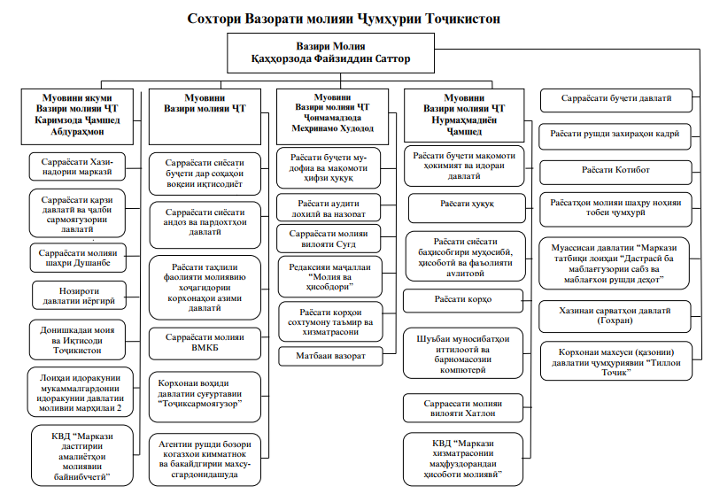

Slide 20
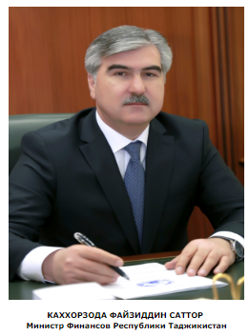
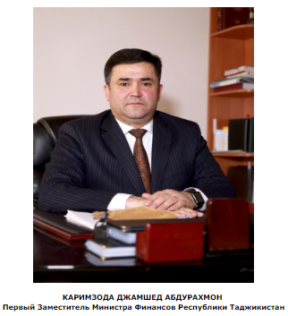
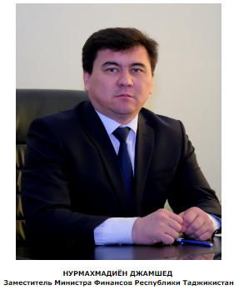
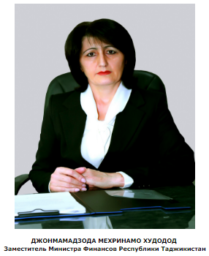
www.minfin.tj
Сохтори Вазорати Молияи ҶТ

Slide 21
http://www.pbo.tj

Slide 22
http://www.pbo.tj

Slide 23
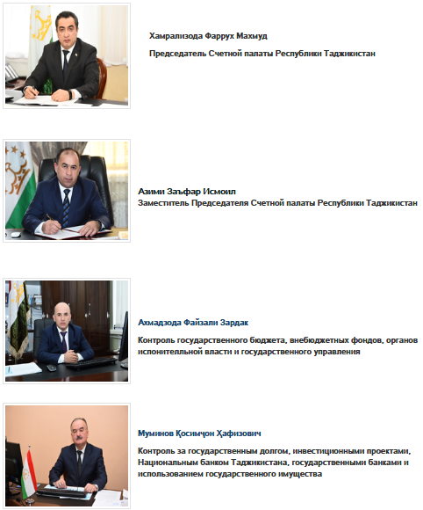
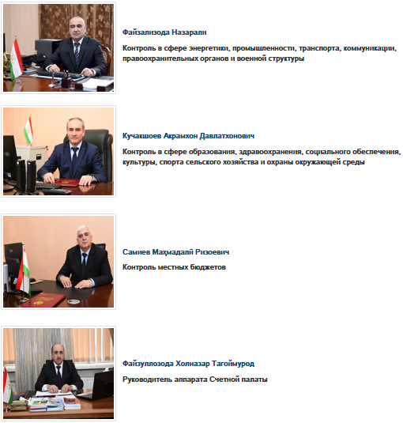
http://sai.tj

Slide 24
Ба диққататон ташаккур!

